Slide 1
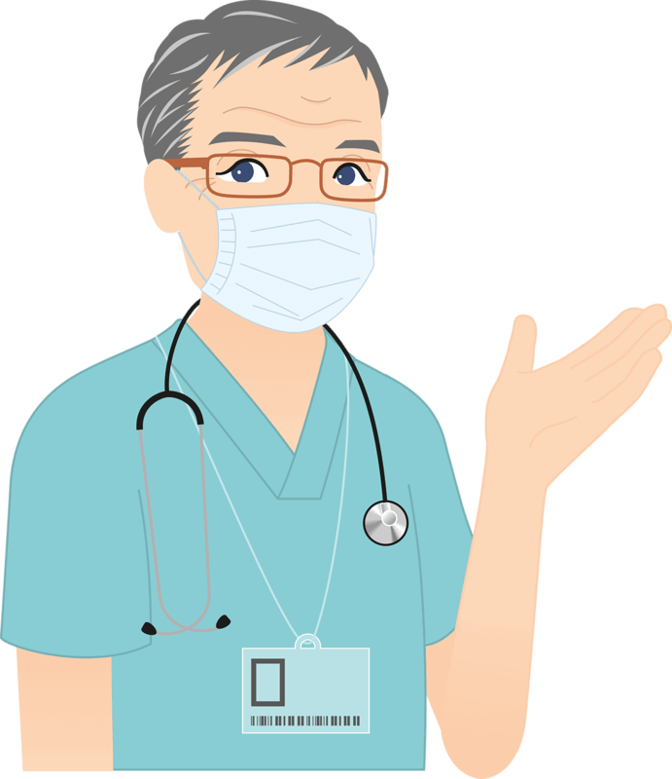
НОВЫЙ КОРОНАВИРУС
Профилактика инфекционной пневмонии
Обучающая презентация

Slide 2
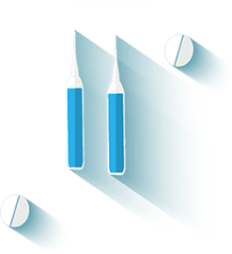
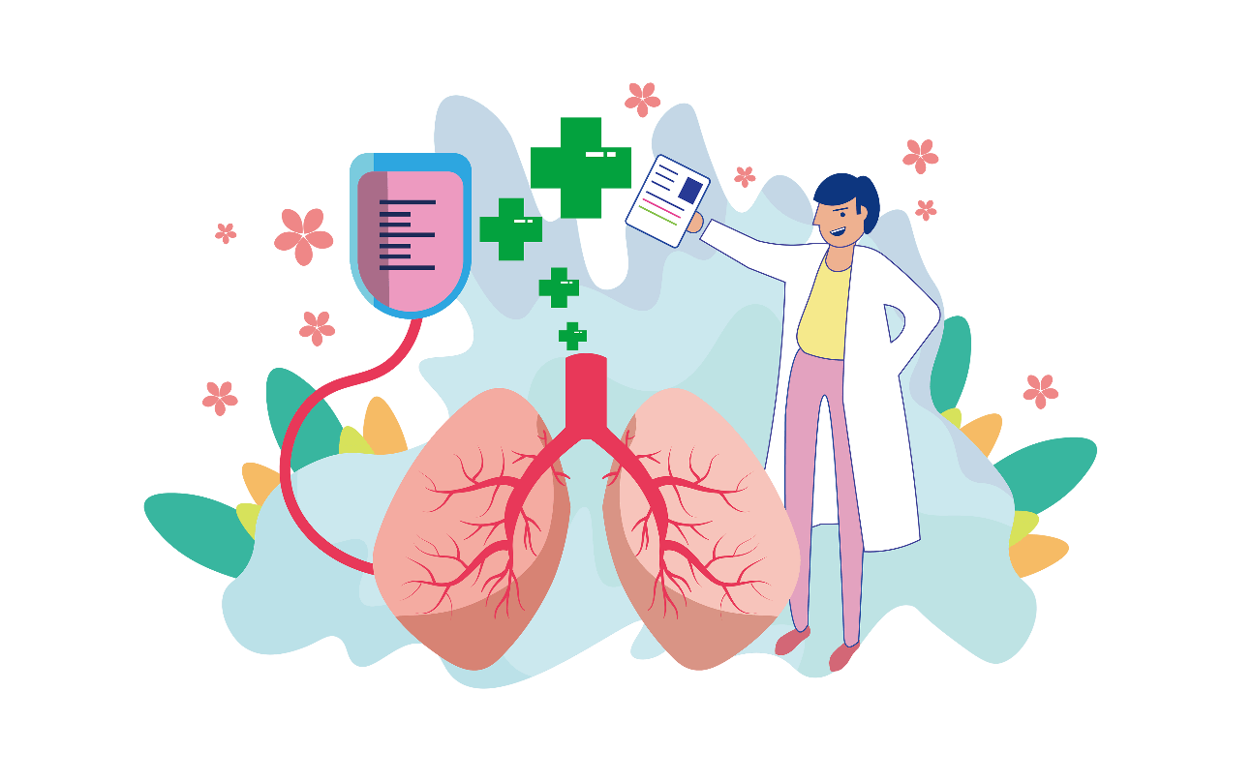
ИЗУЧАЕМ!
01
Что такое коронавирус
Клинические проявления инфицированных пациентов
02
03
Особенности случая вспышки
04
Как предотвратить новые коронавирусные инфекции

Slide 3
часть 01
ЧТО ТАКОЕ КОРОНАВИРУС?

Slide 4
Что такое коронавирус
Коронавирусы — это семейство вирусов, которые преимущественно поражают животных, но в некоторых случаях могут передаваться человеку. Обычно заболевания, вызванные коронавирусами, протекают в лёгкой форме, не вызывая тяжёлой симптоматики. Однако, бывают и тяжёлые формы, такие как ближневосточный респираторный синдром (Mers) и тяжёлый острый респираторный синдром (Sars).

Slide 5
Что такое коронавирус
В чем разница между коронавирусом и вирусом гриппа?
Коронавирус и вирус гриппа могут иметь сходные симптомы, но генетически они абсолютно разные.
Вирусы гриппа размножаются очень быстро - симптомы проявляются через два-три дня после заражения, а коронавирусу требуется для этого до 14 дней.
Помимо нового коронавируса, обнаруженного на этот раз (ВОЗ назвала его «2019-nCOV», то есть новый коронавирус 2019 года), существует 6 известных инфекций у людей.

Slide 6
Что такое коронавирус
Как передаётся коронавирус?
Как и другие респираторные вирусы, коронавирус распространяется через капли, которые образуются, когда инфицированный человек кашляет или чихает. Также может распространяться, когда кто-то касается любой загрязнённой поверхности, например дверной ручки.
Люди заражаются, когда они касаются загрязнёнными руками рта, носа или глаз. Изначально, вспышка произошла от животных, предположительно, источником стал рынок морепродуктов в Ухани, где шла активная торговля не только рыбой, но и такими животными, как сурки, змеи и летучие мыши.

Slide 7
часть 02
КЛИНИЧЕСКИЕ ПРОЯВЛЕНИЯ ИНФИЦИРОВАННЫХ ПАЦИЕНТОВ

Slide 8
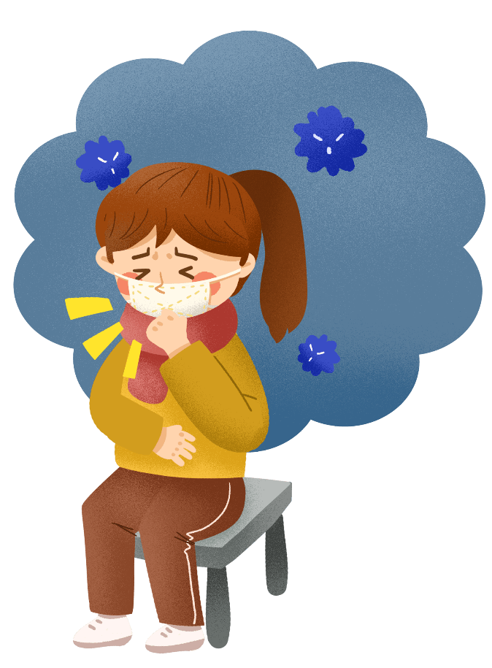
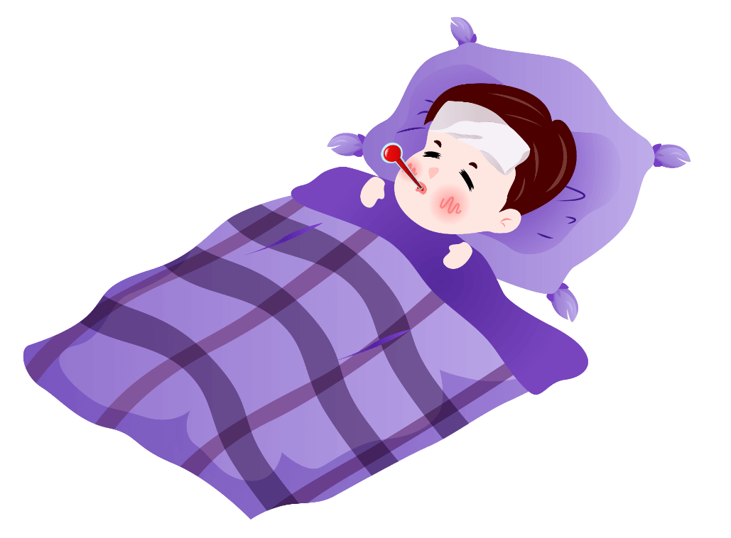
Клинические проявления инфицированных пациентов
Чувство усталости
Затруднённое дыхание
Высокая температура
Кашель и / или боль в горле
Симптомы во многом сходны со многими респираторными заболеваниями, часто имитируют обычную простуду, могут походить на грипп.
Если у вас есть аналогичные симптомы, подумайте о следующем:
Вы посещали в последние две недели зоны повышенного риска (Китай и прилегающие регионы)?
Вы были в контакте с кем-то, кто посещал в последние две недели подобные места?
Если ответ на эти вопросы положителен - к симптомам следует отнестись внимательно.

Slide 9
часть 03
ОСОБЕННОСТИ СЛУЧАЕВ ВСПЫШКИ

Slide 10
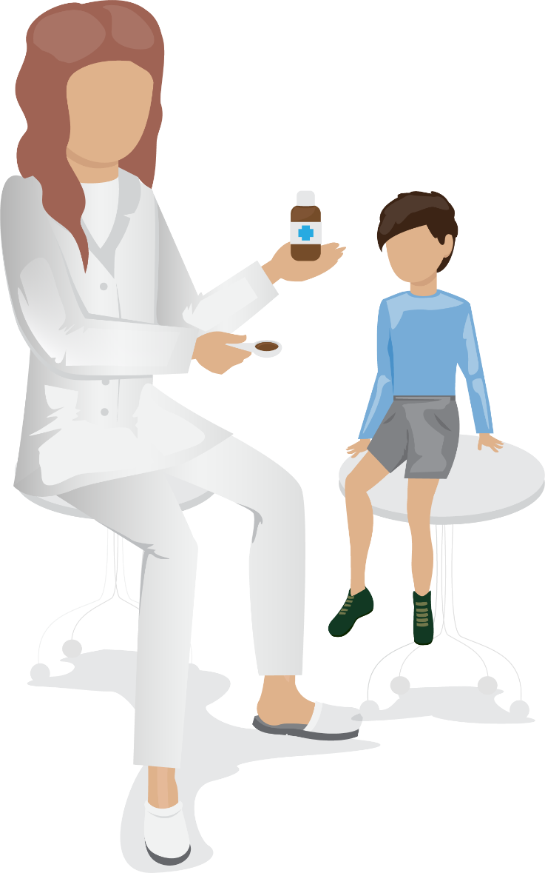
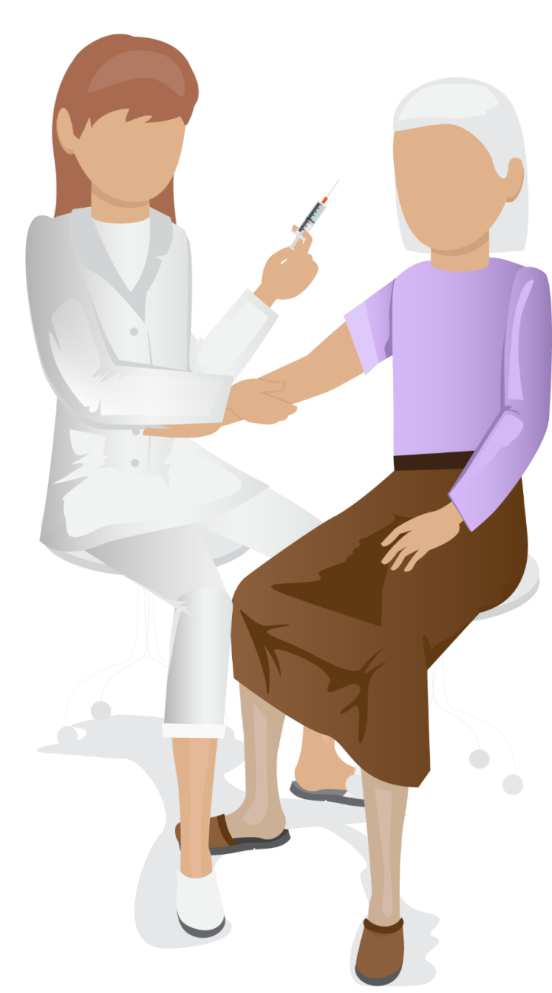
Особенности случая вспышки
♥ КТО В ГРУППЕ РИСКА?
Люди всех возрастов рискуют заразиться вирусом. В заявлении комиссии по здравоохранению Ухани говорится, что возраст 60 самых последних случаев составляет от 15 до 88 лет.
Однако, как и в случае большинства других вирусных респираторных заболеваний, дети и люди старше 65 лет, люди с ослабленной иммунной системой - в зоне риска тяжёлого течения заболевания.

Slide 11
часть 04
КАК ПРЕДОТВРАТИТЬ НОВЫЕ КОРОНАВИРУСНЫЕ ИНФЕКЦИИ

Slide 12
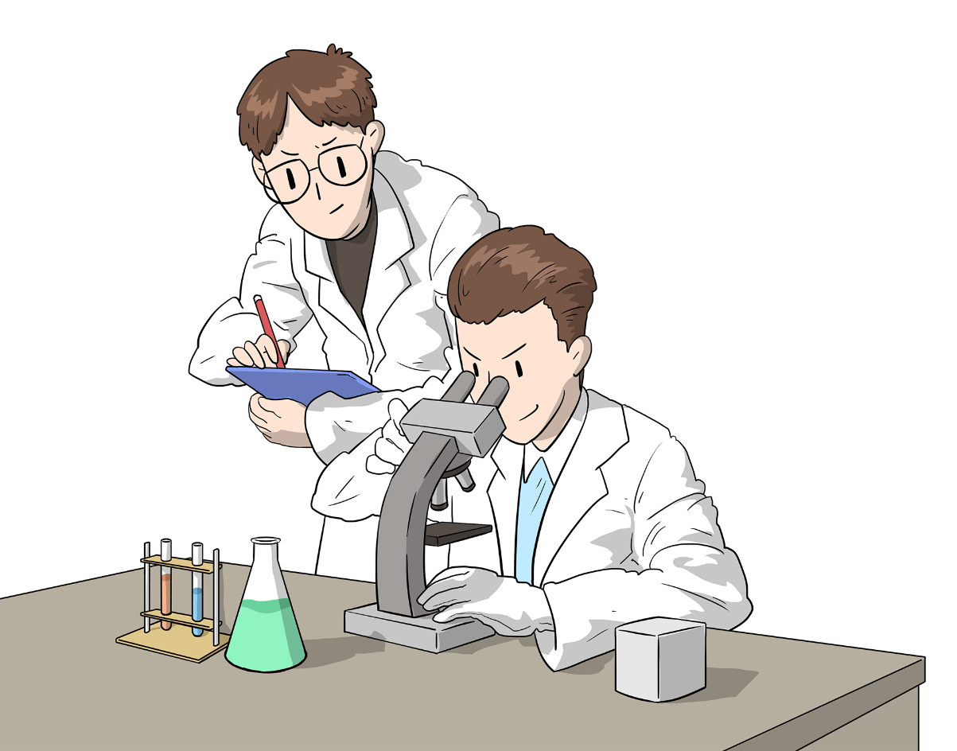
Как предотвратить новые коронавирусные инфекции
Повысить осведомленность о здоровье
Больше физических упражнений
Регулярный сон
Улучшить аутоиммунитет
Есть ли вакцина для нового коронавируса?
В настоящее время такой вакцины нет.
В ряде стран и в России, в научных
организациях Роспотребнадзора, начаты её разработки.

Slide 13
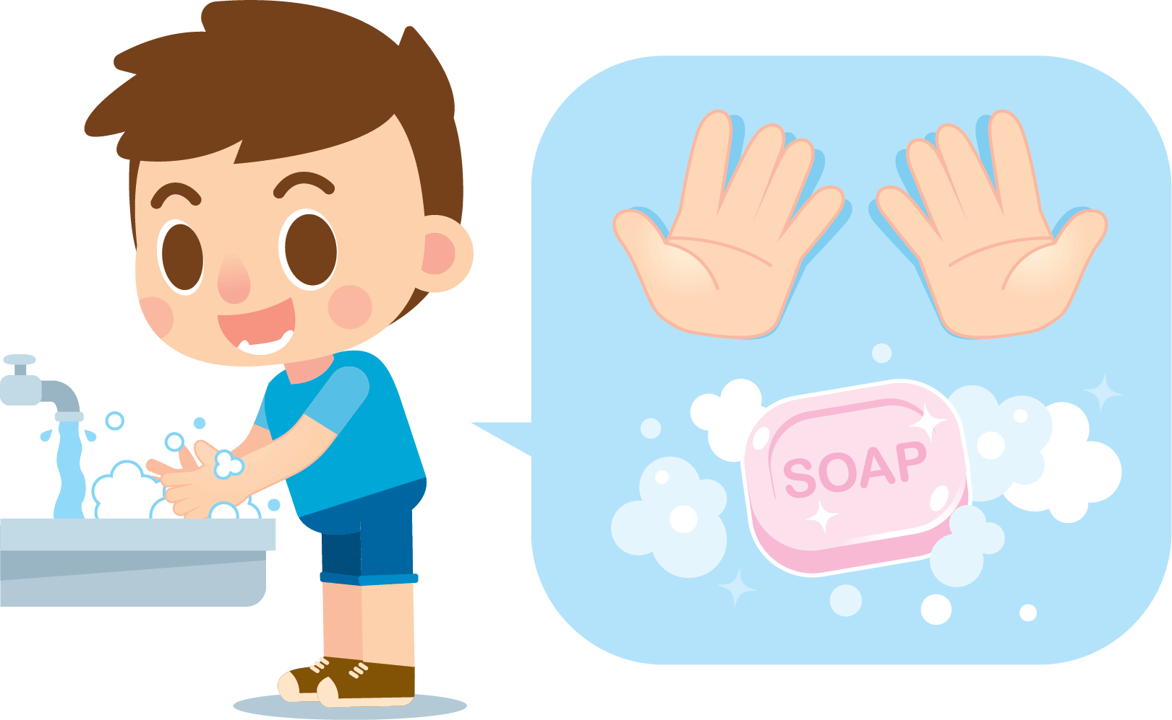
Как предотвратить новые коронавирусные инфекции
1
ПРАВИЛО 1. ЧАСТО МОЙТЕ РУКИ С МЫЛОМ
Самое важное, что можно сделать, чтобы защитить себя — это поддерживать чистоту рук и поверхностей.
Держите руки в чистоте, часто мойте их водой с мылом или используйте дезинфицирующее средство.
Не касайтесь рта, носа или глаз немытыми руками (такие прикосновения неосознанно свершаются нами в среднем 15 раз в час).
Носите с собой дезинфицирующее средство для рук, чтобы в любой обстановке вы могли очистить руки.
ВСЕГДА МОЙТЕ РУКИ ПЕРЕД ЕДОЙ!

Slide 14
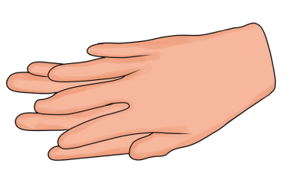
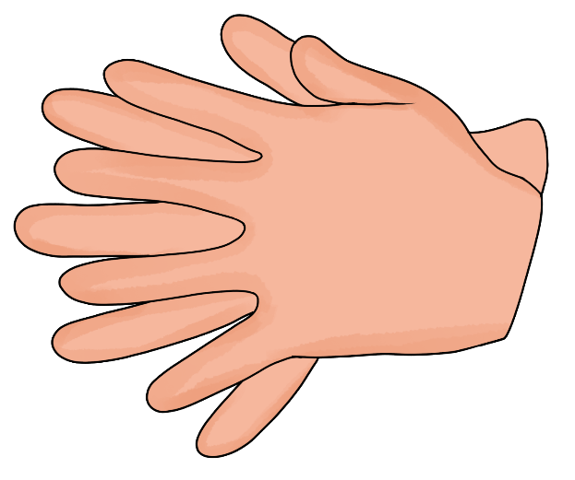
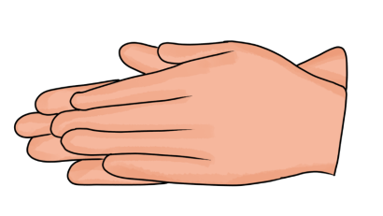
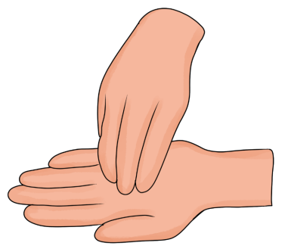
Как предотвратить новые коронавирусные инфекции
НАУЧИТЕ ДЕТЕЙ ПРАВИЛЬНО МЫТЬ РУКИ
Руки трутся ладонями
Ладони рук сложены, пальцы скрещены, пальцы потираются о тыльную сторону рук, положения рук меняются местами.
Все 10 пальцев протираются друг об друга
Согнутыми пальцами протирается рука, затем меняется рука.
Потрите запястье одной рукой, затем поменяйте местами
Потрите большой палец на другой, затем меняется рука

Slide 15
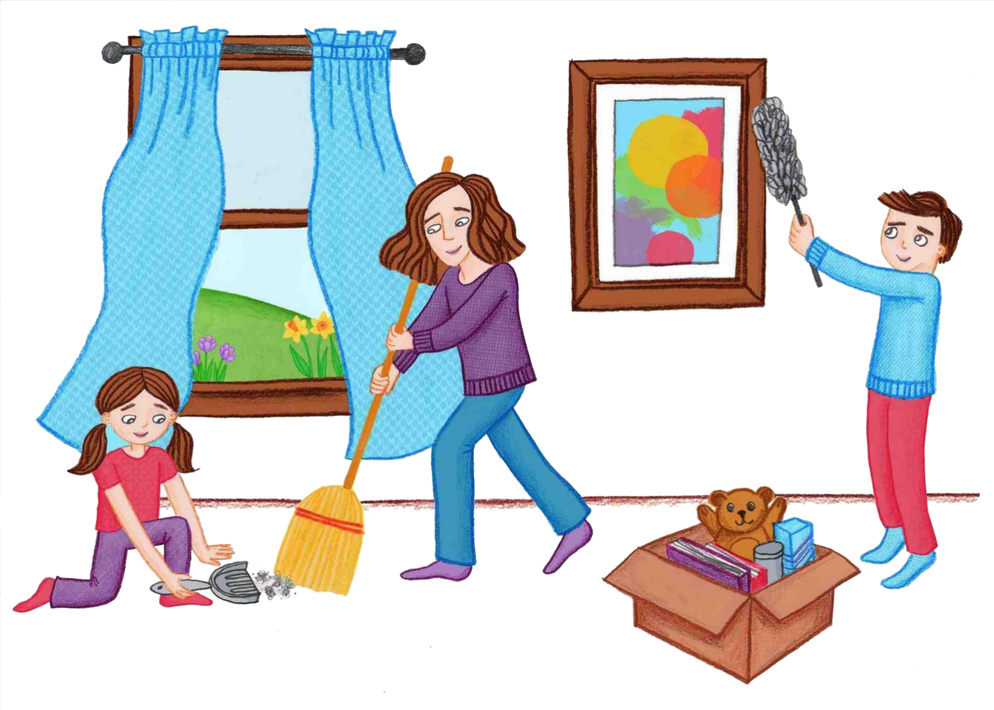
Как предотвратить новые коронавирусные инфекции
Что можно сделать дома?
Расскажите детям о профилактике коронавируса.
Объясните, как распространяются микробы и почему важна гигиена рук и лица, уборка и проветривание помещения.
Убедитесь, что у каждого в семье есть своё полотенце, напомните, что нельзя делиться зубными щётками и другими предметами личной гигиены.
Обращайте внимание на поддержание циркуляции воздуха в помещении и старайтесь избегать закрытых общественных и густонаселенных мест.

Slide 16
Как предотвратить новые коронавирусные инфекции
2
ПРАВИЛО 2. СОБЛЮДАЙТЕ РАССТОЯНИЕ И ЭТИКЕТ
Вирусы передаются от больного человека к здоровому воздушно -капельным путем (при чихании, кашле), поэтому необходимо соблюдать расстояние не менее 1 метра от больных.
Избегайте трогать руками глаза, нос или рот. Вирус гриппа и коронавирус распространяются этими путями.
Надевайте маску или используйте другие подручные средства защиты, чтобы уменьшить риск заболевания.
При кашле, чихании следует прикрывать рот и нос одноразовыми салфетками, которые после использования нужно выбрасывать.
Избегая излишние поездки и посещения многолюдных мест, можно уменьшить риск заболевания.

Slide 17
Как предотвратить новые коронавирусные инфекции
Будьте особенно осторожны, когда находитесь в людных местах, аэропортах и других системах общественного транспорта. Максимально сократите прикосновения к находящимся в таких местах поверхностям и предметам.
Носите с собой одноразовые салфетки и всегда прикрывайте нос и рот, когда вы кашляете или чихаете, обязательно утилизируйте их после использования.
На работе регулярно очищайте поверхности и устройства, к которым вы прикасаетесь (клавиатура компьютера, панели оргтехники общего использования, экран смартфона, пульты, дверные ручки и поручни).
Избегайте приветственных рукопожатий и поцелуев в щеку, пока эпидемиологическая ситуация не стабилизируется.

Slide 18
Как предотвратить новые коронавирусные инфекции
3
ПРАВИЛО 3. ВЕДИТЕ ЗДОРОВЫЙ ОБРАЗ ЖИЗНИ
Здоровый образ жизни повышает сопротивляемость организма к инфекции.
Соблюдайте здоровый режим, включая полноценный сон, потребление пищевых продуктов богатых белками, витаминами и минеральными веществами, физическую активность.
Не ешьте просроченную пищу

Slide 19
Как предотвратить новые коронавирусные инфекции
После покупки свежих продуктов животного происхождения на рынке, вымойте руки с мылом и водой. Избегайте прикосновения к глазам, носу и рту, избегайте контакта с больными животными и испорченным мясом, избегайте контакта с подвижными животными и сточными водами на рынке.
Не ешьте еду (орешки, чипсы, печенье и другие снеки) из общих упаковок или посуды, если другие люди погружали в них свои пальцы.

Slide 20
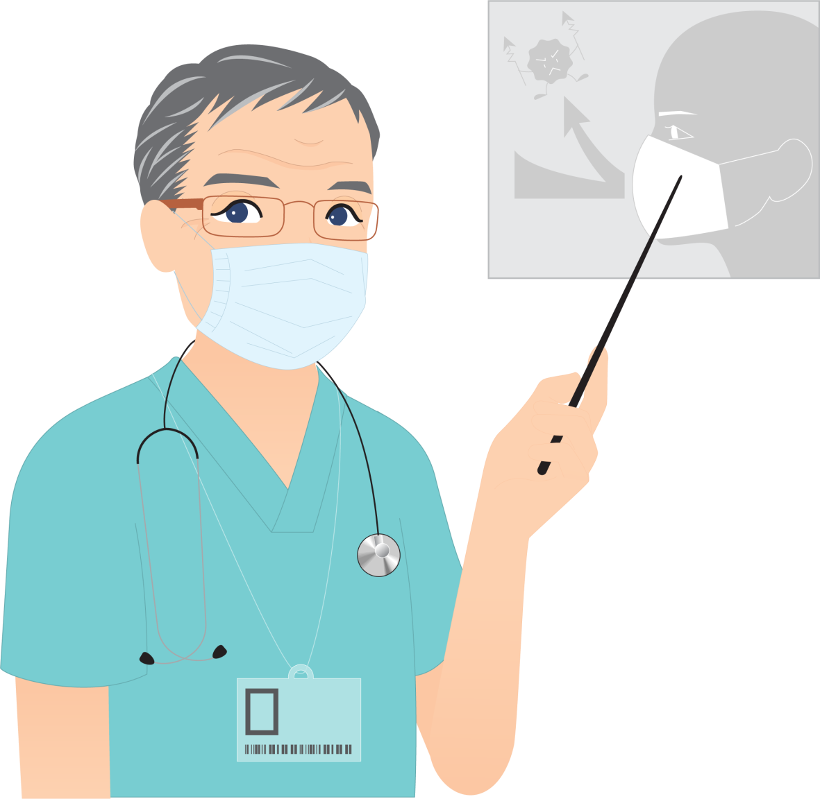
Как предотвратить новые коронавирусные инфекции
4
ПРАВИЛО 4. ЗАЩИЩАЙТЕ ОРГАНЫ ДЫХАНИЯ С ПОМОЩЬЮ МЕДИЦИНСКОЙ МАСКИ
Медицинские маски для защиты органов дыхания используют:
при посещении мест массового скопления людей, поездках в общественном транспорте в период роста заболеваемости острыми респираторными вирусными инфекциями;
при уходе за больными острыми респираторными вирусными инфекциями;
при общении с лицами с признаками острой респираторной вирусной инфекции;
при рисках инфицирования другими инфекциями, передающимися воздушно-капельным путем.

Slide 21
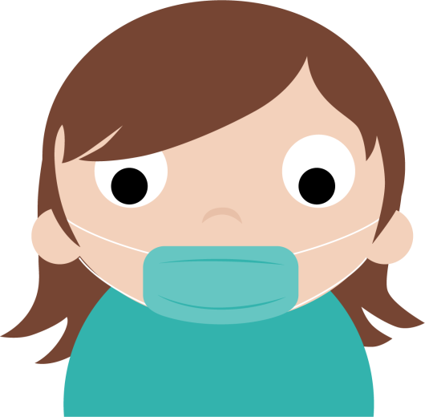
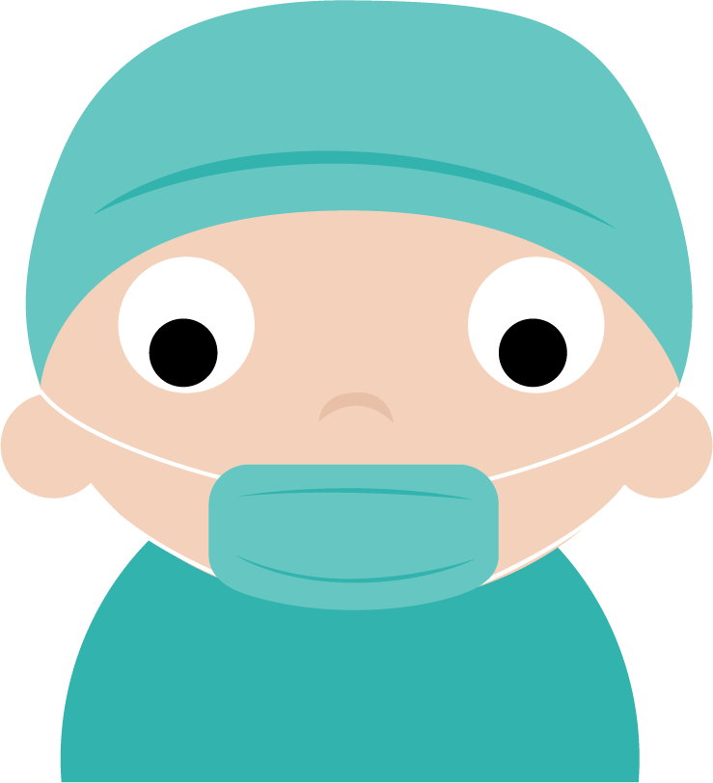
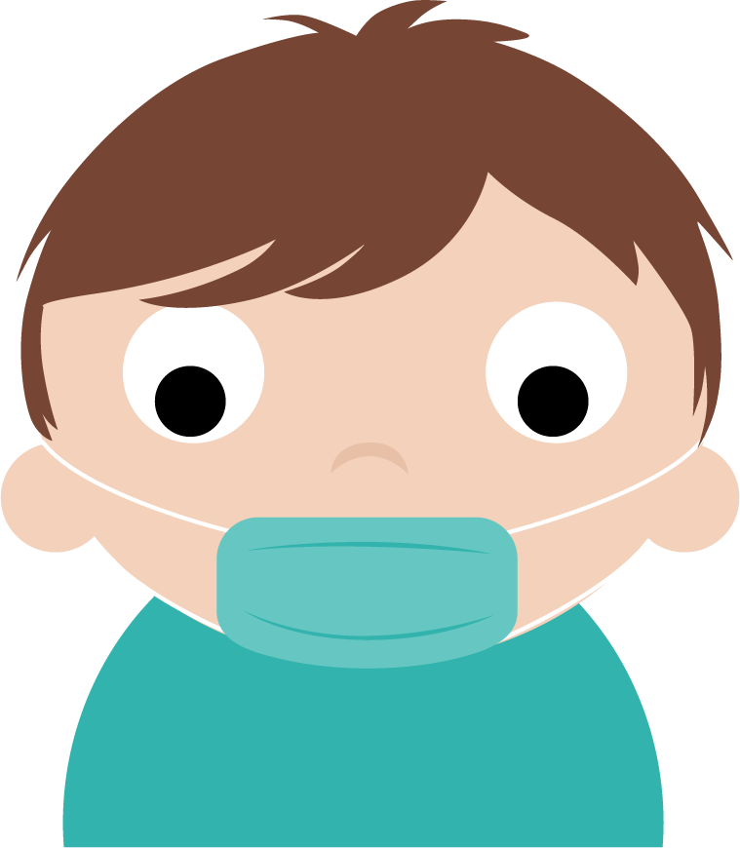
Как предотвратить новые коронавирусные инфекции
КАК ПРАВИЛЬНО НОСИТЬ МАСКУ?
Маска уместна, если вы находитесь в месте массового скопления людей, в общественном транспорте, а также при уходе за больным, но она нецелесообразна на открытом воздухе. Во время пребывания на улице полезно дышать свежим воздухом и маску надевать не стоит. Вместе с тем, медики напоминают, что эта одиночная мера не обеспечивает полной защиты от заболевания. Кроме ношения маски необходимо соблюдать другие профилактические меры.

Slide 22
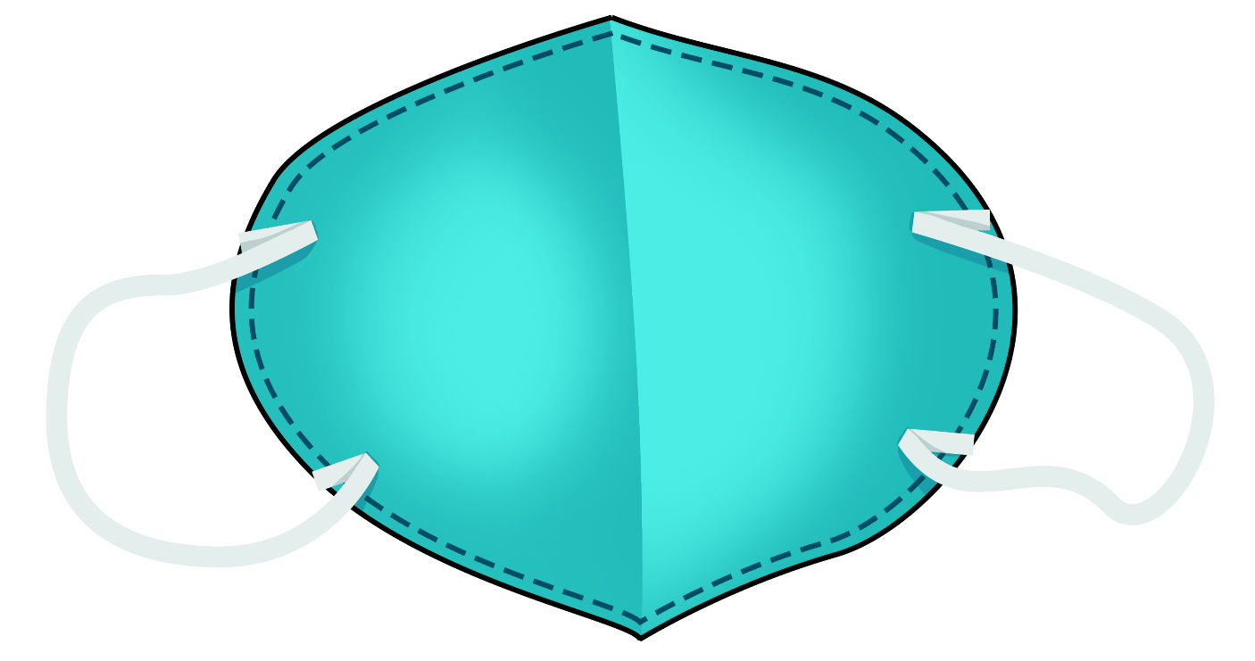
Как предотвратить новые коронавирусные инфекции
Чтобы обезопасить себя от заражения, крайне важно правильно носить маску:
маска должна тщательно закрепляться, плотно закрывать рот и нос, не оставляя зазоров;
старайтесь не касаться поверхностей маски при ее снятии, если вы ее коснулись, тщательно вымойте руки с мылом или спиртовым средством;
влажную или отсыревшую маску следует сменить на новую, сухую;
не используйте вторично одноразовую маску;
использованную одноразовую маску следует немедленно выбросить в отходы.

Slide 23
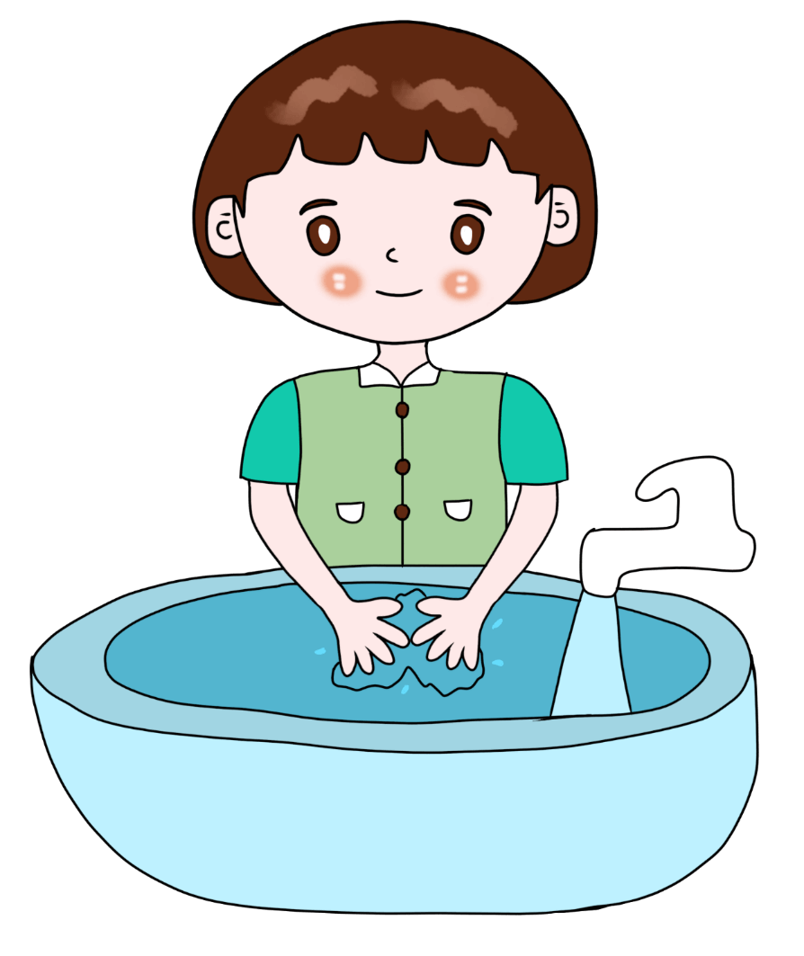
Как предотвратить новые коронавирусные инфекции
Маски могут иметь разную конструкцию. Они могут быть одноразовыми или могут применяться многократно.
Есть маски, которые служат 2, 4, 6 часов. Стоимость этих масок различная, зависит от пропитки.
Нельзя все время носить одну и ту же маску, тем самым вы можете инфицировать дважды сами себя.
Какой стороной внутрь носить медицинскую маску - непринципиально.
При уходе за больным, после окончания контакта с заболевшим, маску следует немедленно снять. После снятия маски необходимо незамедлительно и тщательно вымыть руки.

Slide 24
Как предотвратить новые коронавирусные инфекции
5
ПРАВИЛО 5. ЧТО ДЕЛАТЬ В СЛУЧАЕ ЗАБОЛЕВАНИЯ ГРИППОМ, КОРОНАВИРУСНОЙ ИНФЕКЦИЕЙ?
Вызовите врача. Выделите больному отдельную комнату в доме. Если это невозможно, соблюдайте расстояние не менее 1 метра от больного
Ограничьте до минимума контакт между больным и близкими, особенно пожилыми людьми и лицами, страдающими хроническими заболеваниями.
Часто проветривайте помещение.
Сохраняйте чистоту, как можно чаще мойте и дезинфицируйте поверхности бытовыми моющими средствами.
Часто мойте руки с мылом. Ухаживая за больным, прикрывайте рот и нос маской или другими защитными средствами (платком, шарфом и др.). Ухаживать за больным должен только один член семьи.

Slide 25
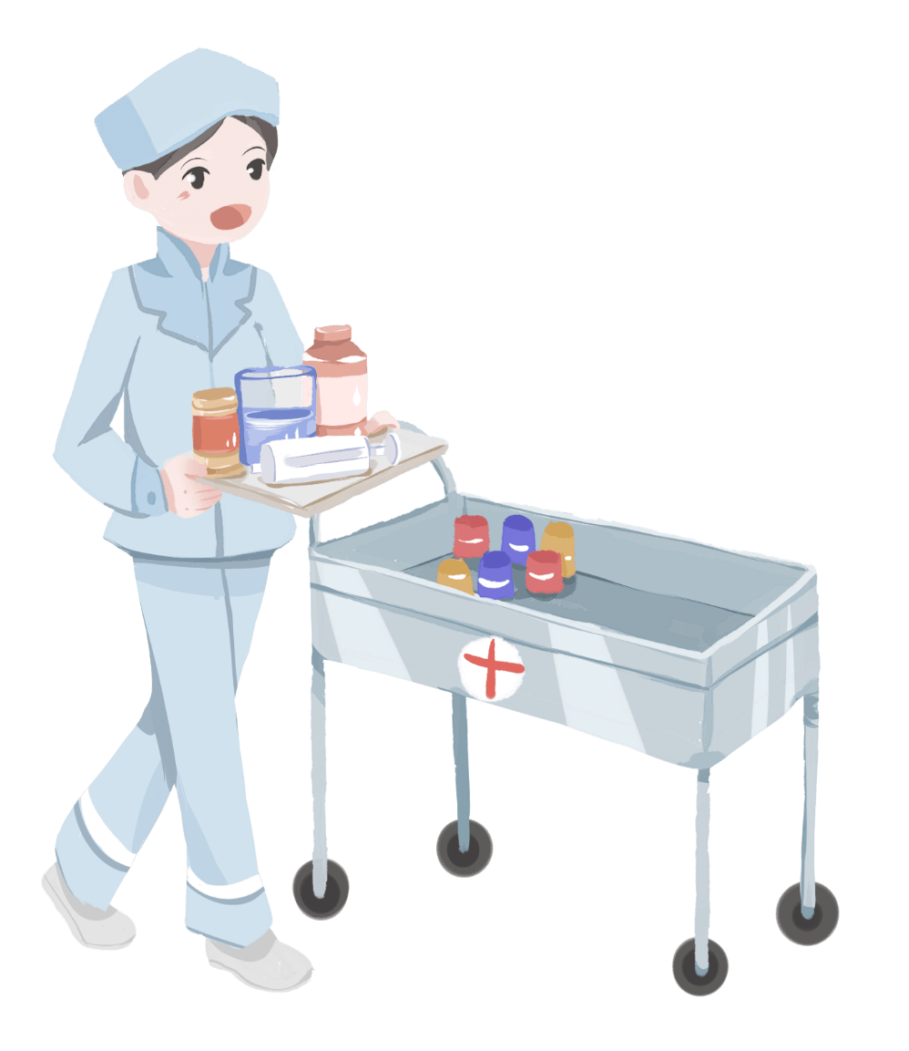
Как предотвратить новые коронавирусные инфекции
При наличии острых респираторных симптомов, таких как лихорадка и кашель среди членов семьи, усилите вентиляцию окна в комнате и обеспечьте изоляцию семьи. Эта изоляция направлена на раздельное питание, использование, проживание и стирку.
Посуду кипятят и дезинфицируют ежедневно после мытья. Другие предметы те, которые можно кипятить, также необходимо стерилизовать. Время кипения составляет 30 минут. Те, которые нельзя стерилизовать, могут подвергаться воздействию солнечного света в течение 6 часов.

